Slide 1
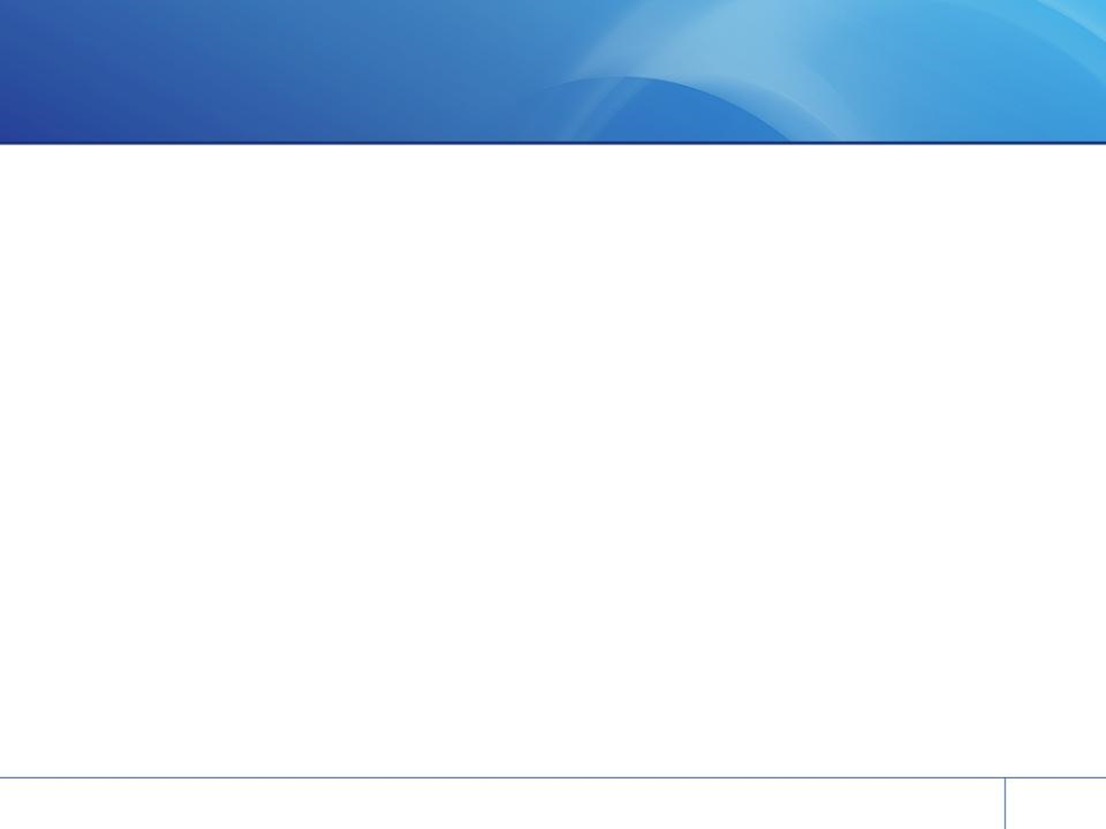
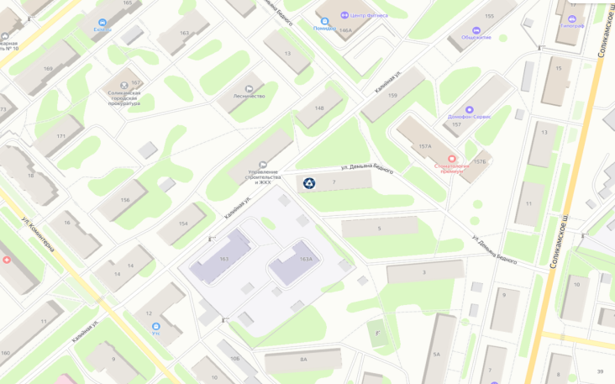
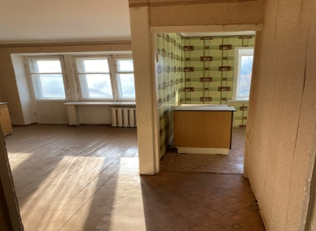
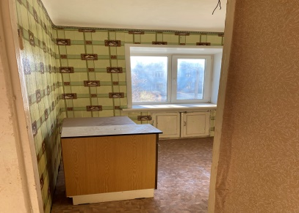
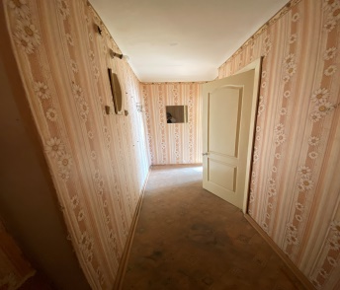
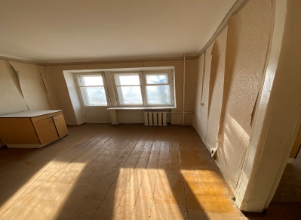
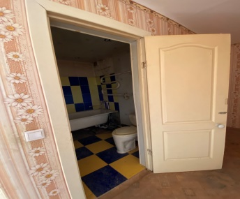
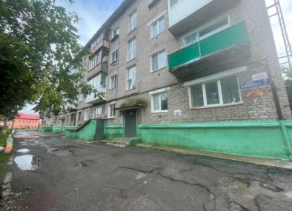
Жилое помещение Пермский край, г. Соликамск, ул. Демьяна Бедного, д. 7, кв. 42
Аукцион на повышение, начальная стоимость 1 700 360 рублей, шаг аукциона 50 000 рублей, размер задатка 170 036 рублей, период приема заявок с 05.11.2024 по 15.12.2024
Объекты НИ
Площадь: 31,2 м²
Право: Собственность
Обременения: Отсутствуют
Состояние: Требуется косметический ремонт
Инженерные коммуникации (мощности)
Электричество: есть
Водоснабжение: есть
Канализация: есть
Теплоснабжение: есть
Газоснабжение: отсутствует
Контактная информация
Контактное лицо: Терентьев Иван Сергеевич/ номер телефона: 8(34253) 6-64-88
E-mail: terentev_is@smw.ru
https://i.rts-tender.ru/main/auction/Trade/Privatization/View.aspx?Id=183222&Guid=9a0337e2-182d-4684-aeed-a31ad71b4dfe
https://www.atomproperty.ru/sale/73676/

